Slide 1


12 - 7
النـصف
أ.أحـمـد الأحـمـدي @ahmad9963

Slide 2
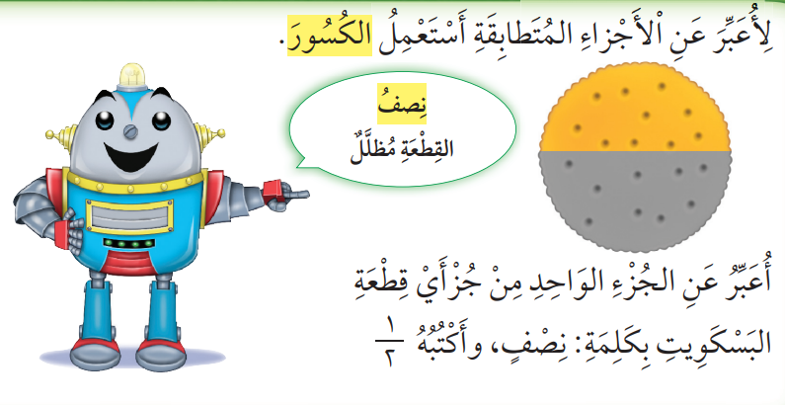
فكرة الدرس
أعبر عن الجزء الواحد من جزأين متطابقين بالنصف.
المفردات
الكسر
النصف
أ.أحـمـد الأحـمـدي @ahmad9963

Slide 3

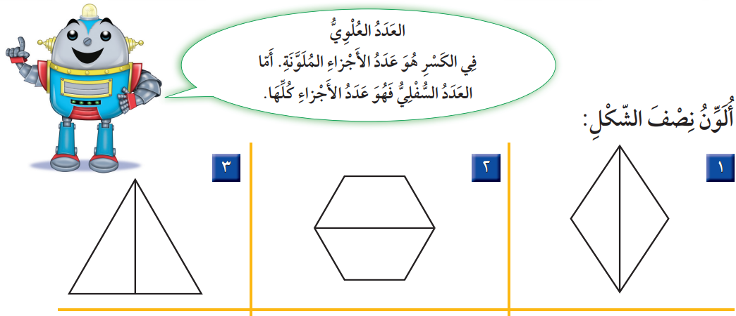

Slide 4
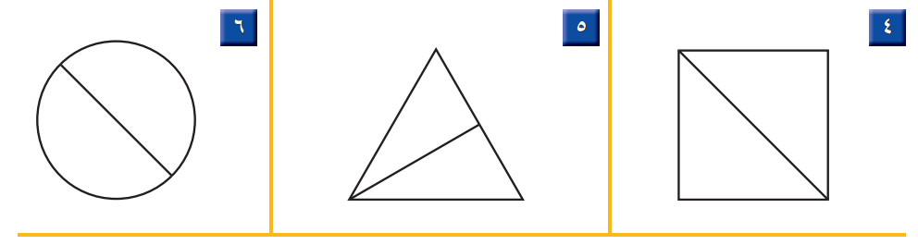
أ.أحـمـد الأحـمـدي @ahmad9963

Slide 5


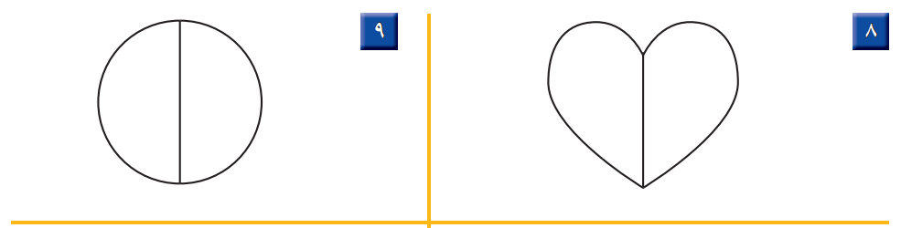

Slide 6
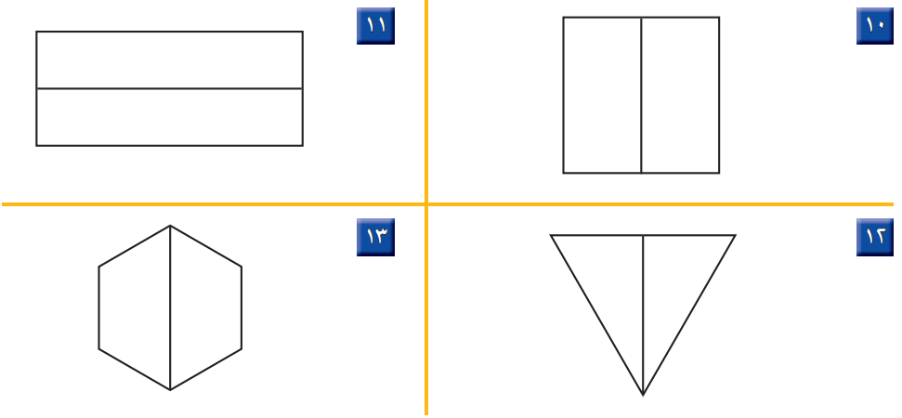

Slide 7

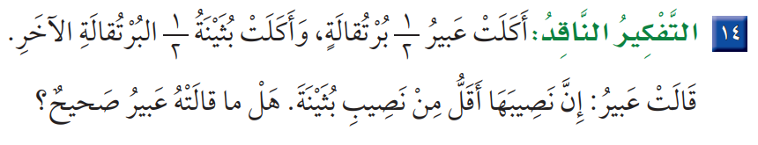
أ.أحـمـد الأحـمـدي @ahmad9963

